Slide 1
数据分析培训课程安排
一，初步认识数据分析
二，Excel常用操作技巧
三，数据透视表（上机操作）
四，数据图表
五，数据分析报告
六，案例分析—数据分析在电话销售中的应用
华中总部-项目信息管理部—张宏
1

Slide 2

第一课时：初步认识数据分析
什么是数据分析？
数据分析是指用适当的统计分析方法对收集来的大量数据进行分析，将它们加以汇总、理解并消化，以求最大化地开发数据的功能，发挥数据的作用。
简单而言：通过适当方法对数据进行分析。
华中总部-项目信息管理部-张宏

Slide 3
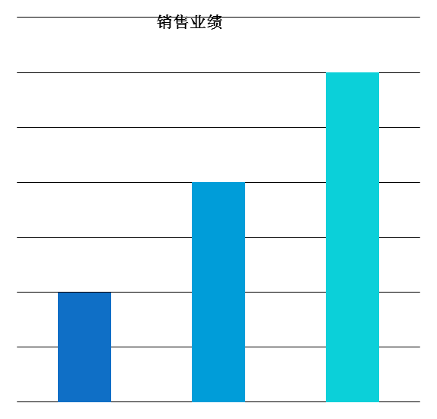
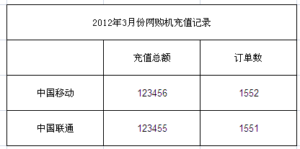
第一课时：初步认识数据分析
2011年下学期数学期末考试，三(1)班平均分94分，三(2)班平均分95分，三(3)班平均分93分。
这些都是数据分析
华中总部-项目信息管理部-张宏

Slide 4
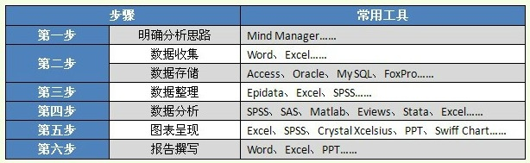
第一课时：初步认识数据分析
数据分析基本步骤及常用工具
华中总部-项目信息管理部-张宏

Slide 5
第一课时：初步认识数据分析
数据分析方法论
数据分析方法论主要从宏观角度知道如何进行数据分析，从整体上对数据进行规划，指导。好比如：做题的思路分析，项目的规划，起着火车头的作用，指引前进的方向。
（图表来源：小蚊子—黄书）
 | 数据分析 | 服装制作
方法论 | 5W2H、4P、逻辑树等思路分析 | 复制设计图
工具 | EXCEL、 SPSS SAS等 | 剪刀、缝纫机、电熨斗等
技术 | 交叉分析、相关分析、回归分析、等 | 平面、立体剪裁等
华中总部-项目信息管理部-张宏

Slide 6
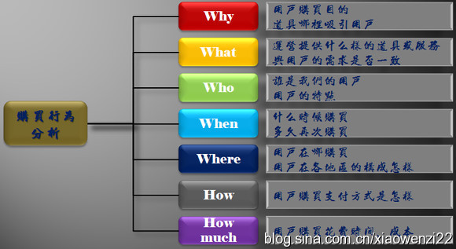
第一课时：初步认识数据分析
5W2H分析法
华中总部-项目信息管理部-张宏

Slide 7
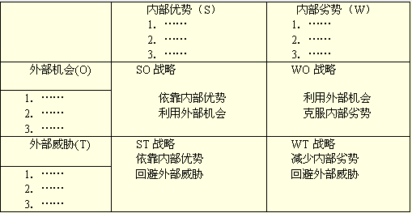
第一课时：初步认识数据分析
SWTO矩阵分析法
华中总部-项目信息管理部-张宏

Slide 8


第二课时： Excel常用操作技巧
提升excel使用效率的四个因素
1，快捷键 2，函数
ctrl+…… vlookup 3,数据透视表 4，图表
华中总部-项目信息管理部-张宏

Slide 9

第二课时： Excel常用操作技巧
最有价值快捷键
F4：重复上次/上一组操作
快速选取单元格：
ctrl+鼠标：选取多个单元格
ctrl+↑↓←→ ：快速切到行列首尾
ctrl+home/end：快速切到区域首个/最后一个单元格
shift+↑↓←→ or 鼠标：选取连续单元格
ctrl+shift+↑↓←→：快速选取数据区整列整行
Ctrl+1：单元格格式设置
ctrl+a 全选
ctrl+c 复制
ctrl+v 粘贴
ctrl+f 查找
ctrl+P 打印
ctrl+S 保存
ctrl+Z 后撤
ctrl+Y 复制上一步骤
ctrl+enter 多重填充
alt+enter 单元格内换行
F1 帮助
F4 锁定位置
F5 定位 "=ctrl+G
常用
快捷键
华中总部-项目信息管理部-张宏

Slide 10

第二课时： Excel常用操作技巧
Sum：求和
Average：平均值
Max：最大值
Min：最小值
Large：第几大值
Count：计数
Round：保留小数位
Int：取整数位
And
Or
If
最有价值的函数
Vlookup：查找引用
精确查找：最常用，找到完全匹配
模糊查找：常用于数值查找，匹配小于所查找数值中的最大值
F4：改变单元格引用状态$$
初始状态：相对引用
第一次，绝对引用
第二次，固定行
第三次，固定列
第四次，返回初始状态
混合引用
Index：引用具体位置的数值
Math：返回相对位置
常用
函数
华中总部-项目信息管理部-张宏

Slide 11
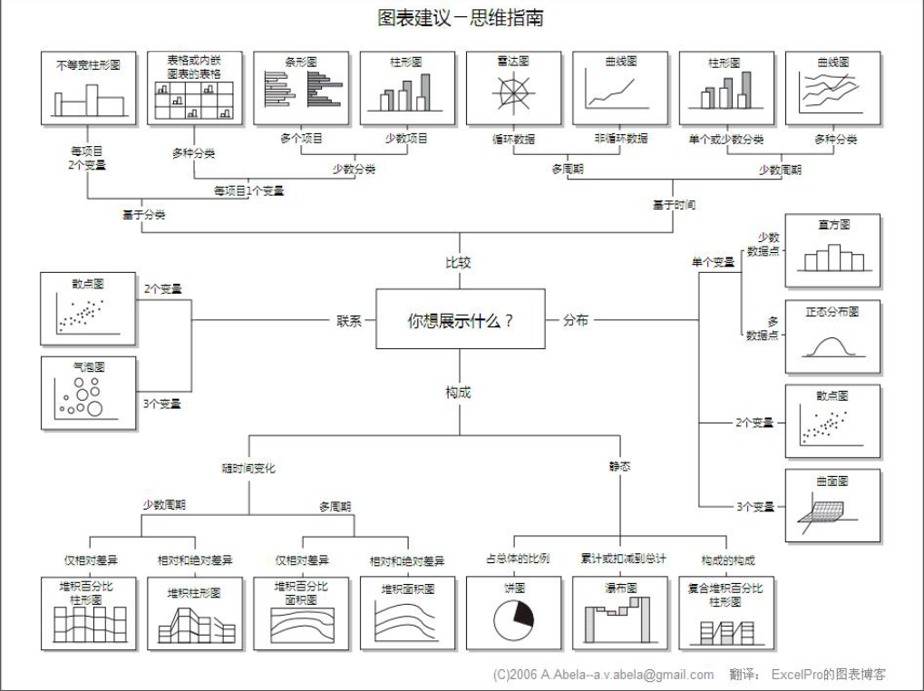
第四课时： excel图表
华中总部-项目信息管理部-张宏

Slide 12
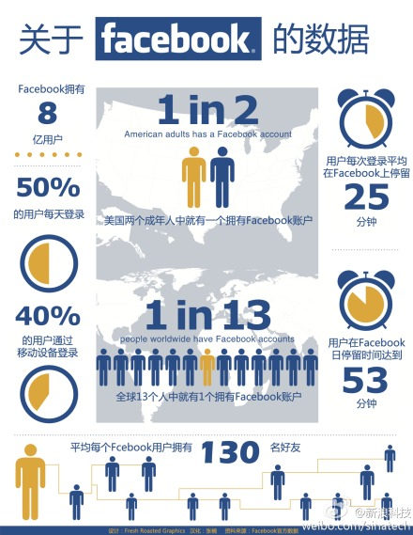
第四课时： excel图表
华中总部-项目信息管理部-张宏

Slide 13

第五课时： 数据分析报告
5.1 数据分析报告定义：
数据分析报告是根据数据分析原理和方法，运用数据来反应、研究和分析某项事物现状、问题、原因、本质和规律，并得出结论，提出解决问题办法的一种分析应用问题。
这种问题是决策者认识事物、了解事物、掌握信息、搜集相关信息的主要工具之一，数据分析报告通过对事物数据全方位的科学分析来评估其环境及反正情况，为决策者提供科学、严谨的依据，降低风险。
XX分析报告
华中总部-项目信息管理部-张宏

Slide 14


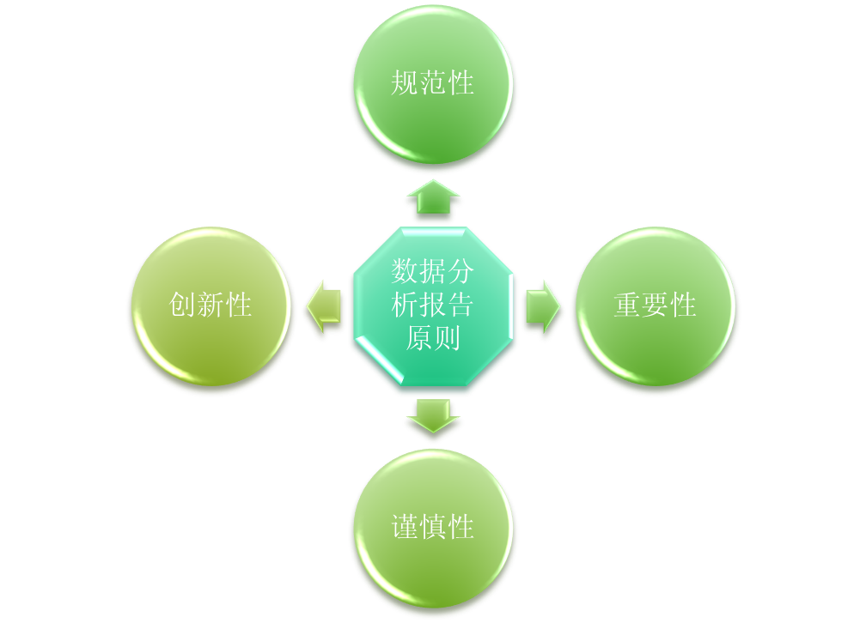


第五课时： 数据分析报告
5.2 数据分析报告的写作原则：
数据分析报告中所使用的名词术语一定要规范，标准统一，前后一致，要与业内公认的术语一致。
一定形式的思路创新，不要局限于某一种思维方式。
在各项数据分析中，应该重点选取关键指标，科学专业地进行分析。此外，针对同一类问题，其分析结果也应当按照问题重要性来分级阐述。
编制过程一定要谨慎，基础数据必须真实完整，分析过程必须科学合理全面，分析结果可靠，内容要实事求是。
华中总部-项目信息管理部-张宏
Notes:
规范性：数据分析报告中所使用的名词术语一定要规范，标准统一，前后一致，要与业内公认的术语一致

Slide 15
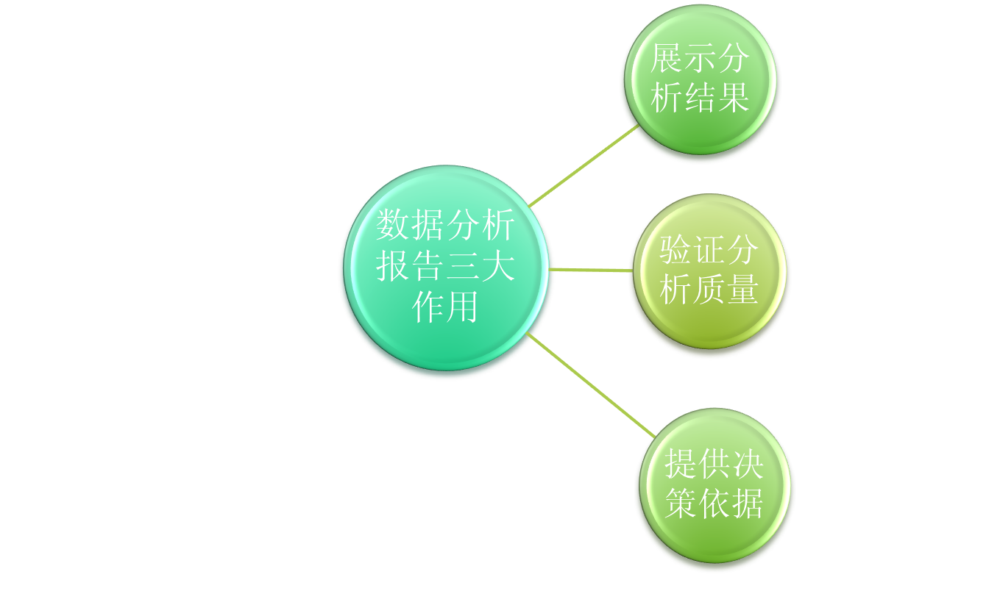

第五课时： 数据分析报告
5.3 数据分析报告的作用：
华中总部-项目信息管理部-张宏

Slide 16
第五课时： 数据分析报告
5.4 数据分析报告的种类：
专题问题报告：用户流失分析、提升用户消费分析
综合分析报告：企业运营报告、世界人口发展报告
日常数据通报：月度数据报告、日报表
华中总部-项目信息管理部-张宏

Slide 17

第五课时： 数据分析报告
5.5 数据分析报告的结构：
“总-分-总”结构的开篇部分包括标题页、目录和前沿（主要包括分析背景、目的与思路）；正文部分主要包括具体分析过程与结果；结尾部分包括结论、建议及附录。
结论是以数据分析结果为依据得出的分析结果，通常以综述性文字来说明
建议是根据数据分析结论对企业或业务等所面临的问题额提出的改进方法，建议主要关注在保持优势及改进劣势等方面。
华中总部-项目信息管理部-张宏

Slide 18
第五课时： 数据分析报告
5.6 撰写报告时的注意事项：
结构合理，逻辑清晰
数据分析报告的结构是否合理、逻辑条理是否清晰是决定此份报告成败的关键因素。
实事求是，反映真相
数据分析报告罪重要的就是必须具备真实性。
用词准确，避免含糊
尽量用数据说话，避免使用“大约”“估计”“更多”“更少”等模糊字眼。
篇幅适宜，简洁有效
篇幅长的报告不一定是好的报告！
结合业务，分析合理
一份优秀的分析报告不恩能够仅基于数据而分析问题，或简单地看图说话，必须紧密结合公司的具体业务才能得出可实行、可操作的建议，否则将是纸上谈兵，脱离实际。
华中总部-项目信息管理部-张宏

Slide 19
第六课时：数据分析在电话销售项目中的应用
数据分析在电话销售项目中的应用
——从数据中获取利润
有人说，呼叫中心管理是在进行一场数字游戏！其实在呼叫中心的运营管理中，是否善于利用数据将是决定管理水准的重要因素之一！目前电话销售已经成为呼叫中心应用中的一个热点，下面将就电话销售项目中的数据分析应用进行一些探讨
数据分析在整个电话销售项目中是贯穿始末的，但主要集中在以下三个方面：
数据清单的提取
现场活动的监控
项目活动的总结
华中总部-项目信息管理部-张宏

Slide 20
第六课时：数据分析在电话销售项目中的应用
数据清单的提取
电话销售的一个前提条件是拥有大量的呼叫清单（CALL LIST），呼叫清单就意味着潜在客户，因此为了寻找合适的清单不少企业甚至宁愿花费巨额代价去第三方公司购买。而在某些企业的合作案例中我们也看到，客户资源竟作为重要的参股条件为企业获得股权上的利益。但另一方面我们也注意到，在拥有大量终端客户资源的电信及银行等行业，在实施电话销售项目时对数据的滥用令人痛心！
案例1：某电信公司在推广新业务的时候，对所有的用户进行地毯式的外呼，耗时之长、影响之大令人叹为观止。但实际结果是新增市场份额的目的是达到了，但作为一个商业项目来核算的话，收益却是负值。用户的满意度及忠诚度也会因为这个不合时宜的电销活动受到影响，对今后其他电话销售活动的开展埋下了隐患。
华中总部-项目信息管理部-张宏

Slide 21
第六课时：数据分析在电话销售项目中的应用
数据清单的提取
以上是一个没有经过数据分析就贸然进行电话销售活动的典型案例，在电信或银行等拥有大量客户数据的企业，在进行电话销售活动前需要思索的是：究竟哪些客户是我们的目标用户呢？或许有些项目会有很明显的客户群体特征，例如我们要做一个客户挽留，那流失的客户就是一个很明显的目标群体。但深层次思考，在这些流失的用户中100%都是会成功的吗？又或者100％都是我们应该去挽留的吗？答案是否定的！因此在正式开始项目前，我们必须对这些数据进行有效的分析，并提炼出最合适的目标用户群体。
华中总部-项目信息管理部-张宏

Slide 22
第六课时：数据分析在电话销售项目中的应用
数据清单的提取
Mr. Arthur M Hughes曾经提出过一个著名的RFM模式来进行销售前的目标用户提取，所谓的RFM是指根据客户的最近购买情况、购买频率、消费金额将用户群切割成不同的细分群体。之所以根据这三个方面进行分割，是因为根据研究，客户的购买行为绝大部分都基于这三种行为之上。我们按不同的程度将每种行为划成五个纬度，因此我们用这种办法可以将客户分割成5×5×5＝125个细分群体，每个细分群体用一个代码来表示，例如112等。在进行某个产品销售之前，我们可以按照样本提取的原则从每个群体中提取部分数据进行测试，结果你会发现以下的情况：
华中总部-项目信息管理部-张宏

Slide 23
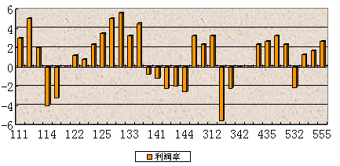
第六课时：数据分析在电话销售项目中的应用
数据清单的提取
根据上面的图表显示，并不是每个细分群体的客户都是能获得利润，在125个群体中可能只有21个群体在盈亏平衡点之上，其他却都是亏损的。如果我们对所有的群体进行外呼，其收益可能是负数。盈利的那部分群体的收益会被其他亏损的群体所消耗掉。因此在进行大规模的正式外呼前，如果我们只提取符合获利群体代码的数据，你就会发现最终的结果会比你撒网式的外呼效果好的多！
华中总部-项目信息管理部-张宏

Slide 24
第六课时：数据分析在电话销售项目中的应用
数据清单的提取
根据上面的图表显示，并不是每个细分群体的客户都是能获得利润，在125个群体中可能只有21个群体在盈亏平衡点之上，其他却都是亏损的。如果我们对所有的群体进行外呼，其收益可能是负数。盈利的那部分群体的收益会被其他亏损的群体所消耗掉。因此在进行大规模的正式外呼前，如果我们只提取符合获利群体代码的数据，你就会发现最终的结果会比你撒网式的外呼效果好的多！
华中总部-项目信息管理部-张宏

Slide 25
第六课时：数据分析在电话销售项目中的应用
现场活动的监控
接下来我们看看数据分析能在一个项目开始后帮到我们什么？在现场活动的监控中数据分析主要是帮助我们对呼叫清单的合理利用及对人员绩效提升。
在清单的合理利用上，除了上述方法进行数据提取外，我们在进行一个外呼项目的时候还可以按照客户的以下特征将呼叫清单拆分成不同的子清单：
客户性别 客户年龄 消费值 地理区域 使用的产品类型
拆分后在同一个项目里可能拥有若干个呼叫子清单，之所以这样做是你会发现在不同的呼叫时段/不同的技能组/不同性别的电话销售代表/不同的排序方式下，不同的呼叫子清单会有着不同的绩效表现。这个时候我们要做的只是根据数据分析的结果相应的去调整各个子清单，与其最适合的要素进行搭配就可以了!
华中总部-项目信息管理部-张宏

Slide 26
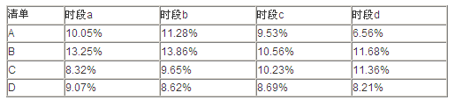
第六课时：数据分析在电话销售项目中的应用
现场活动的监控
根据上述图表中经过分析，我们会得出以下结论：
清单A和清单B在时段a和时段b的成功率是较其他时段要高的，因此我们可以将这二个清单集中在a和b时段外呼。
而清单C明显看出在时段c和时段d的成功率要相对较高，因此可以安排在这二个时段进行外呼。
清单D则变化不太明显，可以根据人力资源的变化灵活进行安排。
华中总部-项目信息管理部-张宏

Slide 27
第六课时：数据分析在电话销售项目中的应用
项目活动的总结
关于项目活动总结的分析根据项目的不同类型，分析的侧重点也不一样。就不一一赘述了，总的来说项目活动总结分析至少要达到以下的效果：
对项目总体绩效目标达成情况的分析
对清单利用情况的分析
对员工绩效的分析
对拒绝销售客户的分析
对本次销售活动的经验总结分析
数据分析的目的是为了管理决策提供依据，并在运营中不断发现问题及解决问题。当沉浸其中的时候，当绩效不断提升的时候，我们会发现工作原来是快乐的！
华中总部-项目信息管理部-张宏

